Slide 1

AI原生研发平台
申报单位：华夏银行股份有限公司
2026年5月

Slide 2

01
背景目标
目 录
02
体系架构
03
主要创新点
04
04
推广情况
推广情况
05
应用效益

Slide 3

1.1 建设背景
政策东风
“人工智能+”纳入国家“十五五”规划与政府工作报告
工信部启动“人工智能+软件”专项行动，提供强力政策支撑
A技术已成为驱动金融行业业务创新的核心引擎
技术浪潮
软件工程范式已发生一系列变化
AI代码生成、智能测试已成为提升研发效能的主流趋势
从“手搓 ”工具发展到了智能工具，AI编程已经成为软件研发的必然趋势
国家战略引领金融科技创新
现实挑战
大型银行凭借雄厚资本与技术储备形成显著规模效应
优质资源加速向头部金融机构集中，马太效应加剧
中小银行需立足自身禀赋，寻找差异化稳健转型之路
行业痛点
研发周期长、技术门槛高、投入成本大、流程壁垒多
需求、设计、编码、测试、运维各环节烟囱式割裂，重复劳动多、协同效率低、项目管控不透明，严重制约银行业务敏捷创新节奏

Slide 4
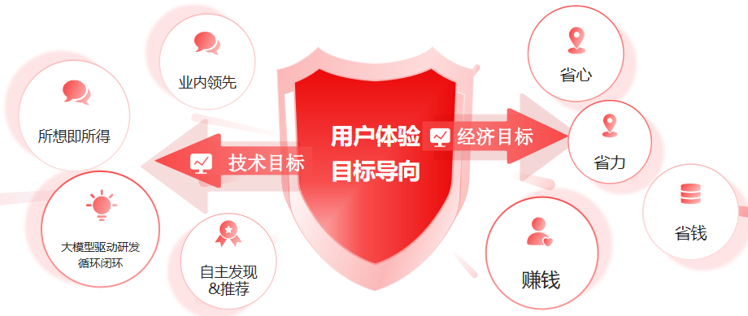
1.2 建设目标
立足政策风口、技术浪潮与行业痛点，华夏银行围绕需求分析、设计、开发、测试、部署运维、信息安全六大环节深度研究，提出 “7-7-5-5-6-6” 战略与 “6D+30‘2’” 框架，正式启动AI 原生研发平台建设，应用于银行业全流程软件研发领域，推动研发范式革新，实现软件工程全面效率革命，达成降本增效与业务增值的双重目标。

Slide 5
1.3 项目建设历程
01
2024年11月
03
2025年04月
05
2025年08月
07
2025年12月
项目任务书下达。明确项目建设目标、核心内容、实施周期及各阶段考核指标，完成项目立项筹备，为后续研发工作划定整体方向与执行标准。
系统详细设计完成。基于需求分析结果，确定系统整体架构、功能模块、交互逻辑及技术实现方案，输出详细设计说明书。
试点上线。选取指定业务场景开展试点运行，验证系统功能稳定性、流程适配性及交互流畅性，收集试点反馈并完成局部优化调整。
优化OpenCode内核，提供Skill支持，前后端进行适应性改造。组织相关培训与推广。
需求分析完成。全面梳理业务、技术及合规需求，结合金融研发各类痛点与实际业务场景，形成标准化需求文档，为系统设计奠定基础。
系统编码、测试及上线准备完成。按设计方案完成全功能编码开发，同时完成上线环境部署、数据迁移等各项准备工作。
全行推广应用。覆盖技术、业务、管理等全岗位用户，支撑新核心、零售、对公、数字人民币等系统的开发测试等，重构资金云监管系统及规模化推广。
02
2025年02月
04
2025年07月
06
2025年09月

Slide 6
01
背景目标
目 录
02
体系架构
03
主要创新点
04
04
推广情况
推广情况
05
应用效益
Notes:
结合项目特点，可从如下角度提供架构图及文字描述。内容应体现自身特点，如与同类项目相比的规模、技术和管理复杂度等。
2.1 业务架构（业务架构和主要功能等）
2.2 *应用架构（系统定位和周边系统关系、内部功能模块和相互关系等）或总体架构，项目为基础设施等不涉及应用架构的应体现总体架构
2.3 数据架构（数据的分布、流转和集成关系等）
2.4 *技术架构（系统部署图、采用技术栈情况等）
2.5 *安全架构或安全管控机制设计等

Slide 7
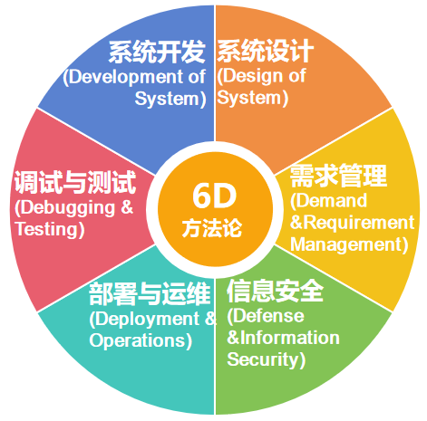
2.1 业务架构：“6D+30‘2’”框架
平台依托“6D”方法论贯穿软件工程需求、设计、开发、测试、运维及信息安全全链路，打通各环节壁垒。
基于6个核心节点，进一步梳理出各阶段之间“输入-执行-输出”的30个协作关系，构建强连接、高协同“6D+30 ‘2’”研发运营一体化框架。
信息安全
Defense
需求
Demand
5
26
25
10
21
6
20
15
16
11
30
1
部署运维
Deployment
4
27
9
设计
Design
22
14
17
19
12
29
3
28
2
24
测试
Debugging
开发
Development
8
23
7
6D+30 “2”框架
13
18

Slide 8
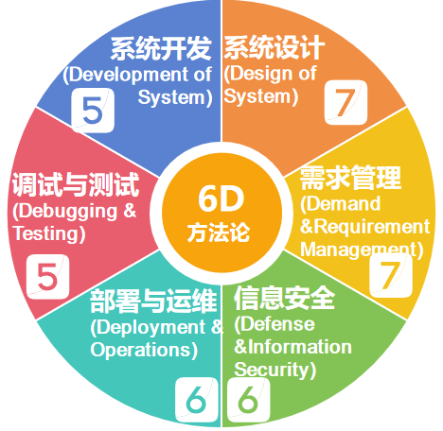
2.1 业务架构：”775566”36项核心功能
面向软件工程六大核心阶段，在“775566”战略指导下，匹配“7R”等六个特色框架，以36项功能为支撑，实现AI全流程赋能软件工程。
开发“GREAT”
代码生成与补全（Generation & Completion of Code）、代码问答响应（Response of Code Q&A）、代码解释（Explanation of Code）、代码注释（Annotation of Code）、代码翻译（Translation of Code）
设计“ADMIRED”
架构设计（Architecture Design）、数据设计（Data Design）、模块设计（Module Design）、接口设计（Interface Design）、可靠与安全性设计（Reliability and Security Design）、增强型用户界面设计（Enhanced User Interface Design）、详细设计（Detailed Design）
需求管理“7R”
需求生成（Requirements Specification Generation）；需求审核（Review of Requirements）；需求挖掘(Requirements Mining)；需求检索（Retrieval of Requirements）；需求查重(Remove Duplicates of Requirements)；需求资产管理(Repository management of Requirements)；一句话需求（Rapid Requirements）
测试“SPACE”
需求测试点(Points of Requirement Testing)、测试案例(Cases of Testing)、测试工程化(Engineering of Testing)、测试分析(Analysis of Testing)、测试脚本(Scripts of Testing)
部署运维“6R”
运维流程助手(Request)、运维数据查询助手(Resource Query)、运维知识助手(Repository)、运维故障分析助手(Root Cause)、运维故障处置推荐助手(Recommend)、运维报告助手(Report Generation)
信息安全“6D”
信息安全需求管理((Demand & Requirement Management for Information Security)、源代码缺陷分析(Defect Analysis of Source Code)、深度威胁检测(Detection of Deep Threats)、钓鱼攻击防御(Defense Against Phishing Attacks)、安全问题处置(Disposal of Security Issues)、新兴技术应用安全防护(Defense of Security for Emerging Technology Applications)

Slide 9
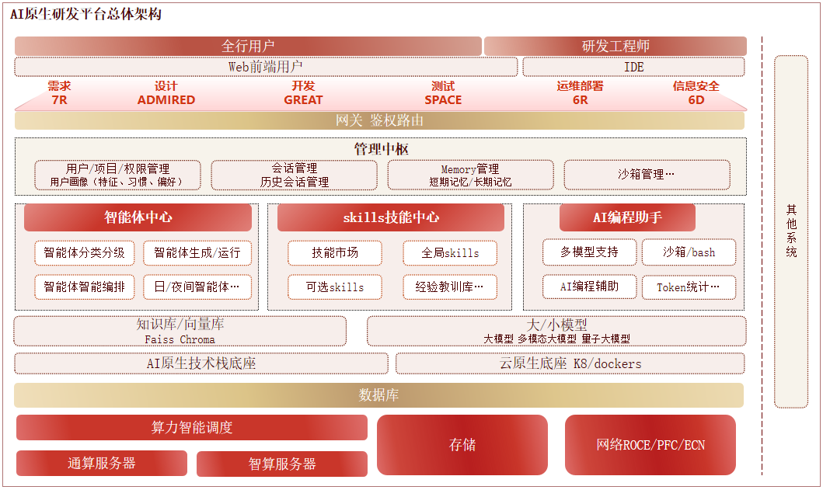
2.2 总体架构
AI原生研发平台面向全行用户，开放Web前端门户与集成开发环境（IDE）双入口，搭载管理中枢、智能体中心、AI编程助手三大核心能力，支持多模态输入与工程化输出，输入覆盖 doc、pdf、excel、wav、md、jpeg 等格式，输出包含 md、doc、jpeg、svg、源码、智能体、技能包等产物，满足全场景研发交付。
技术采用前后端分离与微服务架构，前端基于 Vue、后端以 SpringCloud 和 Python 构建；兼容多数据库：MySQL、Chroma，Java、Python等，支持NL2SQL查询。平台集成 LangGraph 智能体编排框架与标准化 Skill 体系，依托 Docker/K8s 提供安全隔离沙箱，集成 Docling、Semgrep、PlantUML 等核心依赖库。运行时支持 Java、Python、Node.js 多语言环境，提供沙箱执行、定时调度、Webhook 触发、事件驱动等多样化任务执行模式，支撑全场景AI研发与应用落地。
Notes:
兼容多数据库与多编程语言，集成 LangGraph等主流 AI 技术栈，

Slide 10
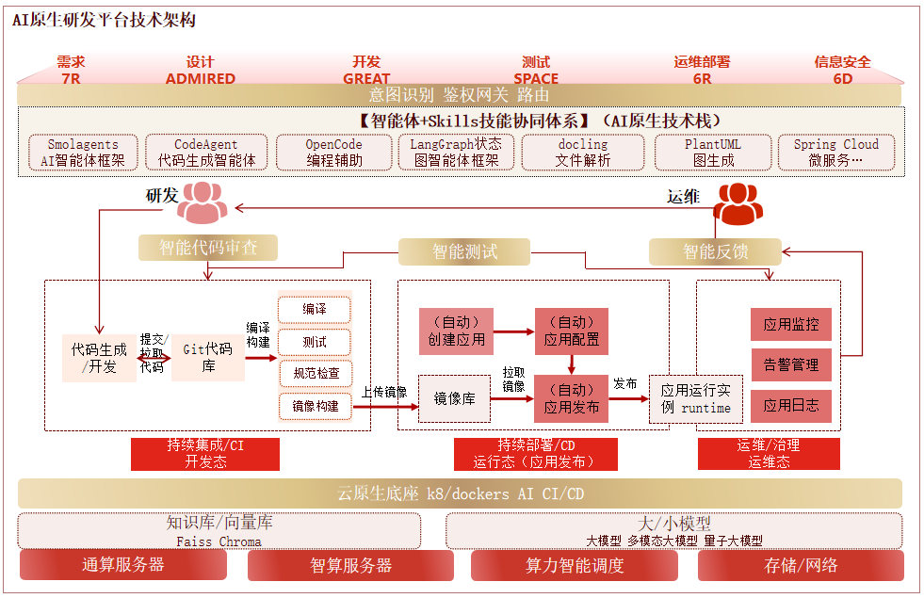
2.3 技术架构
平台以“智能体 + Skills 技能协同”为核心，结合云原生底座与异构算力支撑，实现研发流程的智能化、自动化。
统一由意图识别、鉴权网关、路由提供入口管控。智能体+Skills技能协同体系由AI原生技术栈提供支撑，涉及的核心 AI 能力组件：AI 智能体框架Smolagents；编程辅助工具OpenCode；状态图智能体框架LangGraph等。
平台覆盖应用的开发态、运行态、运维态，将智能代码审查、智能测试、智能反馈等AI能力与容器云平台打通，实现AI CI/CD，形成“人机交互”的智能反馈闭环。
算力调度平台实现国产异构GPU统一池化管理，通过三层智能调度引擎支撑多类 AI任务，具备全链路可观测、精细计量计费、全维度安全防护及企业级管控能力，以智能、精细、安全为核心优势，大幅提升算力利用率与管理效率。
Notes:
2.4 *技术架构（系统部署图、采用技术栈情况等）

Slide 11
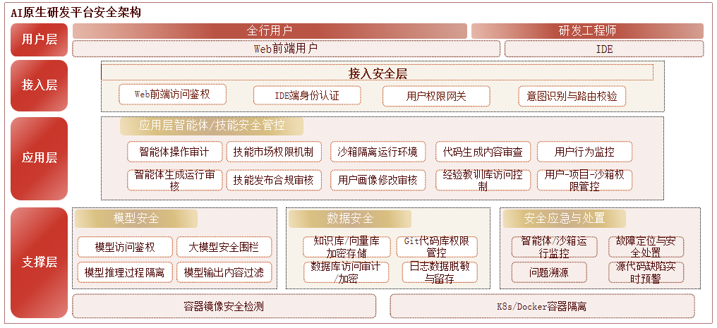
2.4 安全架构
采用四层防护体系，覆盖研发全链路安全：
用户层：区分全行用户与研发工程师，明确角色边界； 接入层：通过身份认证、权限网关与意图校验，严控入口访问。
应用层：以智能体审计、沙箱隔离、代码审查实现行为与技能风险管控； 支撑层：从模型、数据、容器安全出发，结合应急处置与预警，形成风险闭环。
Notes:
2.5 *安全架构或安全管控机制设计等

Slide 12
01
背景目标
目 录
02
体系架构
03
主要创新点
04
04
推广情况
推广情况
05
应用效益

Slide 13
3.1 业务创新点
金融行业软件研发的核心堵点
软件研发周期长
需求与研发门槛高
研发模式不敏捷
项目信息不透明
重复开发
1
2
3
4
5
战略引领
方法论指导
工作模式创新
组织管理创新
生产关系重构
“775566”战略引领软件工程全流程AI赋能与提效
特色框架体系，形成层次分明、重点突出的业务能力布局
首创"6D+30'2'"研发运营一体化框架
突破传统研发工具单点建设的局限
从根本上打通环节壁垒，改变传统研发"烟囱式"建设模式
模型驱动研发与运维，革新研发范式
统一“6D”工作平面，深度联动、闭环协同
一句话生成需求，零代码生成，敏捷研发
“人机协同”的协作模式变革
从“程序员提效”转为“全员提效”
员工的“AIQ”（人工智能智商）是拉开差距的关键，由“人才密集”向“智能密集”转变
人人都是开发者
OPT（One Person Team）
由“人管理机器、机器辅助人”转变为“人机协同共生”的新型生产关系

Slide 14
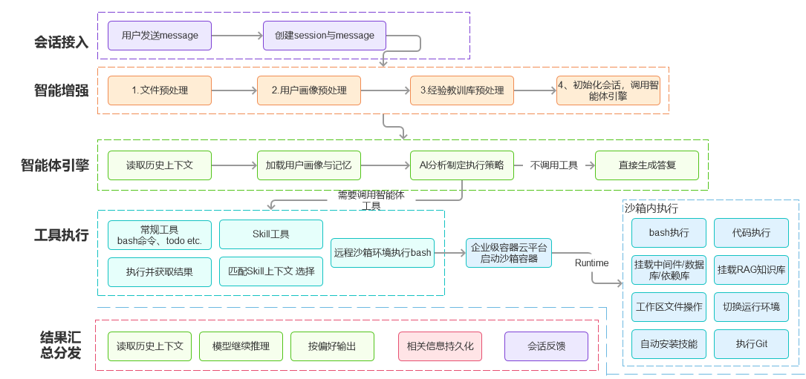
3.2 技术创新1-AI原生+云原生双底座，支撑模型驱动研发与运维
平台构建了“AI原生+云原生”技术底座，为模型驱动研发与运维，覆盖应用的开发/运行/运维态提供技术支撑。
AI原生深度赋能，构筑智能研发技术内核
集成编程辅助工具OpenCode、LangGraph状态图智能体框架等AI原生技术栈，打造智能化研发的强大核心引擎。
云原生底座支撑，夯实安全可靠运行根基
基于 K8s + Docker 技术栈，CI/CD流水线，提供安全沙箱、AI CI/CD运行环境，保障平台高可用、弹性伸缩与资源的极致利用。
解决问题：
1. 云原生筑牢智能软件工程所需的弹性扩缩、自动化发布、高可用的运行底座；AI原生以开源AI技术栈为基础，为智能化协同创新提供动能；
2. 解决传统软件工程在效率、质量、成本、规模化与人才方面的核心痛点，支撑企业从“AI辅助开发”迈向 “AI原生创新”的范式跃迁。
简单会话流程图

Slide 15
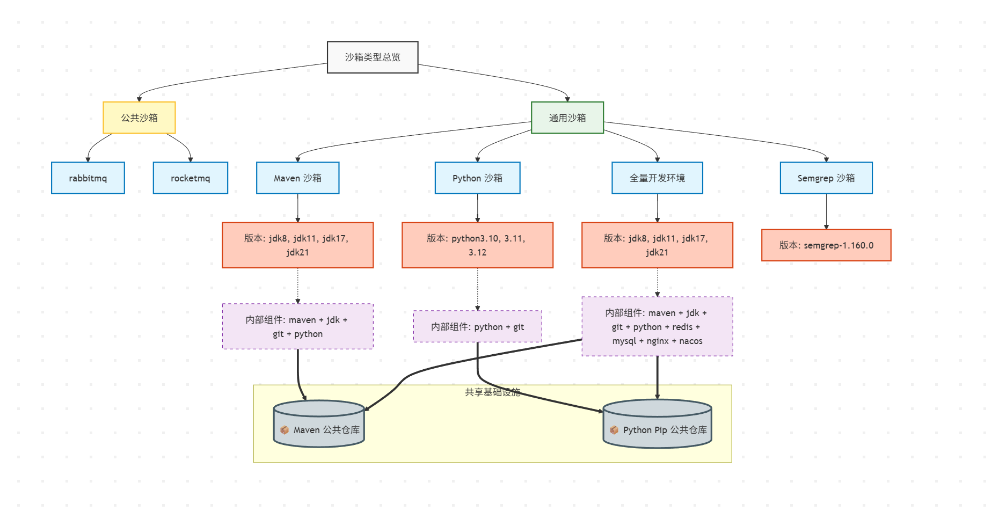
3.2 技术创新1-AI原生+云原生双底座，支撑模型驱动研发与运维
大模型智能体具备执行代码、调用APl、操作文件等能力，直接在生产环境运行会产生极高系统风险。沙箱可以提供安全隔离的运行环境，让智能体“放手操作，不出乱子”。
平台构建了公共沙箱与通用沙箱两类。环境标准化：针对不同技术栈（Java、Python、代码安全扫描）提供了预配置、多版本支持的标准化沙箱，避免本地环境差异导致的开发问题。资源集约化：通过共享公共中间件服务与依赖仓库，实现了资源的集中复用，既降低了基础设施成本，也提升了开发与构建效率。场景全覆盖：覆盖了从依赖构建、代码运行、全栈开发到安全扫描的全流程开发需求，为研发流程提供了统一、可靠的环境底座。
沙箱——智能体的”安全操作间“
专属环境：每个智能体独享沙箱运行环境，生产/测试数据严格隔离
功能全面：多类型沙箱，覆盖研发全场景
金融级安全隔离
为沙箱构建“用户/项目/容器”三级隔离体系，实现金融级安全管控，确保研发数据与核心操作的绝对安全。
沙箱分层设计与资源复用体系图

Slide 16
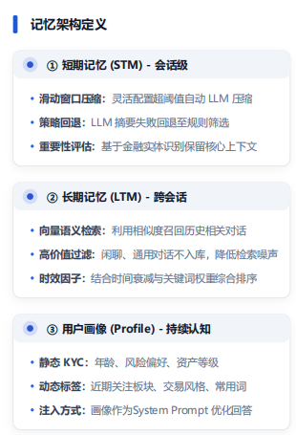
3.2 技术创新2-多维智能体+Skills协同体系，实现全链路AI赋能
打造“多维智能体+Skills”协同体系，配合三层记忆架构，将大模型能力深度融入研发运维的每一个环节，实现软件工程全链路自动化与智能化。
根据协作模式的不同，分为“超级Team”与“智能会话”模式智能体。
智能体拥有20种可执行工具，11种工具执行权限，根据执行权限的不同，划分为10类智能体。
平台通过41个核心全局技能覆盖“6D”，打通原本割裂的数据流、审批流、控制流、审计流，使各阶段深度联动、闭环协同，形成循环反馈闭环。
基于LangGraph开源智能体框架自动生成智能体，支持沙箱内智能挂载数据库、知识库、Rag检索、Git操作、沙箱执行等。
01
02
03
04
05
2类模式
20种工具
11种权限
10类智能体
41个核心技能
超级Team模式：一个Supervisors主智能体+N个子智能体
智能会话模式：一个主智能体
todo、远程task、notify、dbselect、lessons等20种智能体可执行工具
build、plan、Supervisor、Notify等11种智能体可执行权限
根据11种执行权限不同划分了10类智能体
覆盖”6D“的41个全局技能

Slide 17
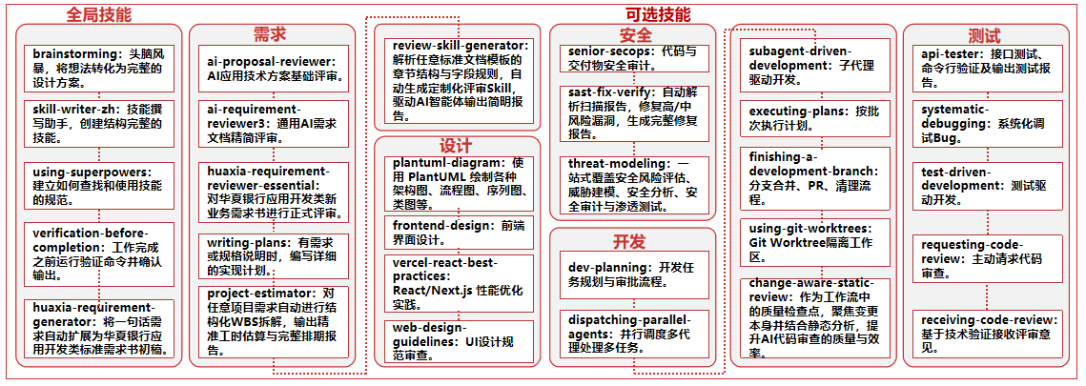
3.2 技术创新2-多维智能体+Skills协同体系，实现全链路AI赋能
平台构建开放、共享的“技能市场”，提供技能发现、分享、审批等功能，沉淀为可复用的“技能资产”，一是解决Skills重复开发、资源浪费，技术能力无法沉淀复用、需求响应速度慢等问题；二是规避公网Skills安全漏洞，提供安全可用的Skills；
平台为“6D”各阶段内置41种Skills（来源互联网skill网站及自研），覆盖需求、设计、开发、测试、信息安全等阶段
Skill可理解为AI能力插件，它支持非研发人员以“自然语言编写文档”的方式，“零代码”沉淀业务规则、标准作业流程（SOP）等知识资产，快速落地所需的AI应用能力，推动实现“人人都是开发者”。

Slide 18




3.2 技术创新3-AI CI/CD闭环工作流，实现平台自迭代进化
将传统CI/CD流水线附加具备感知、决策、自适应、记忆能力的超级Team模式的智能体群，升级为AI CI/CD，Supervisor主智能体可按需拉起多个协同配合的子智能体，无论验证成功或失败，均会存入经验/教训库，并通过人工修正和大模型总结，反哺未来决策。构建从“扫描 → 修复 → 验证 → 纠错 → 沉淀”的全自动闭环，实现平台自我进化。
AI CI/CD
闭环工作流
1.定时扫描
漏洞
2.LLM生成
修复代码
3.AI CI/CD
流水线
4.动态
沙箱环境
5. 验证环节：成功入库 | 失败修正循环
💡 每日人工修正 + 大模型总结 → 反哺生成环节
传统 CI/CD：人工驱动的静态流程
AI CI/CD：智能体驱动的动态进化
• 流水线：人工配置的固定步骤，难以应对复杂场景
• 代码修复：完全依赖人工编写，耗时长且易遗漏
• 测试验证：依赖固定用例集，难以覆盖长尾场景
• 失败处理：一旦报错，需人工介入排查，阻断流程
• 流水线：大模型决策动态生成，灵活适配任务
• 代码修复：LLM自动生成修复代码与测试用例
• 测试验证：针对性生成用例，自适应沙箱验证
• 失败处理：自动纠错并重试(最多3轮)，沉淀经验
AI CI/CD
四特征
智能决策
自动生成
自适应验证
持续记忆
基于历史成功率与上下文，AI自主判断是否值得自动修复，避免无效尝试。
LLM根据报错信息自动生成修复代码、补充测试用例，并输出结构化分析报告。
构建动态门禁机制与自适应沙箱环境，部署失败时自动修正策略并触发重试。
将每一次修复方案、验证结果结构化入库，形成组织级知识库，反哺后续决策。

Slide 19


3.2 技术创新3-AI CI/CD闭环工作流，实现平台自迭代进化
通过多轮迭代和优化，智能体在关键任务上的表现取得了显著提升，各项指标均呈现稳步向好的态势。
整个流程形成试错探索 - 环境反馈 - 结果奖惩 - 经验沉淀 - 策略迭代的强化学习闭环：智能体在代码安全检测与修复任务中持续探索生成修复策略，以沙箱运行是否报错作为环境即时反馈与奖惩信号，再结合人工校准优化经验/教训库样本，不断迭代优化大模型代码修复决策策略，实现智能安全员安全缺陷识别与自动修复能力的持续自主进化。AI CI/CD 不仅是高效的交付流水线，更是智能安全员持续进化的“训练场”与“记忆系统”。
该模式通过人工把关经验库质量，避免完全黑盒的强化学习策略带来不可控风险，尤其适合银行等对安全性和可解释性要求高的场景。
90%
趋势：显著提升
100%
93%
趋势：持续提升
安全漏洞修复准确率
迭代历程：60% → 71% → 85%
测试用例通过率
Bash指令成功率
迭代历程：80% → 88% → 93%
Bash指令单次执行成功率达93%，为CI/CD等全自动化流程的稳定性提供了坚实的底层保障。
Notes:
空谈不如实证。我们通过四轮迭代收集的数据显示，智能体的各项关键性能指标都取得了显著提升。特别是安全漏洞修复准确率，从最初的60%提升到了92%，这充分证明了系统的学习和进化能力。同时，接近完美的指令执行成功率，保证了整个自动化流程的稳定可靠。

Slide 20
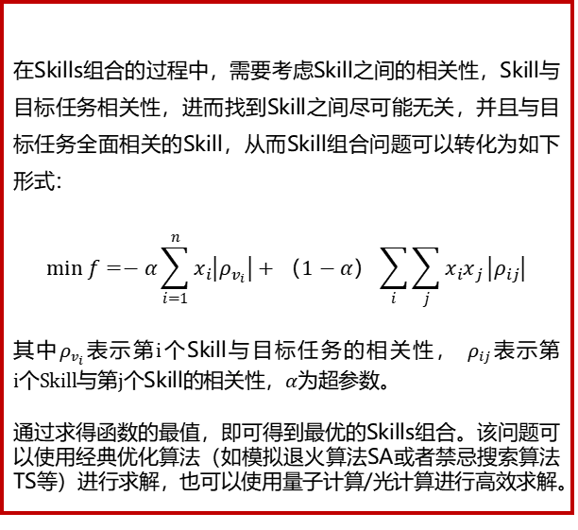
3.2 技术创新4-光子计算，提升Skills选择质效
当前，各类技能市场能收集到Skill多达近30万个，当业务要解决一个问题时，可能需要从海量的Skill（N）中筛选出各类Skill的组合（K)，而后基于选择的Skills构建智能体完成任务。
这是一个复杂的组合优化问题，通过将Skills选择问题转化为二次无约束二值优化（QUBO）问题，而后使用经典的优化算法或量子计算/光计算进行求解，对比大模型选择Skill，可有效提升Skill选择的效率。
算法原理
实证分析
在Skills组合的过程中，需要考虑Skill之间的相关性，Skill与目标任务相关性，进而找到Skill之间尽可能无关，并且与目标任务全面相关的Skill，从而Skill组合问题可以转化为如下形式：
$$min f=−α\sum_{i=1}^{n}{x_{i}\left|ρ_{v_{i}}\right|+（1−α）\sum_{i}{\sum_{j}{x_{i}x_{j}}}}\left|ρ_{ij}\right|$$
其中$ρ_{v_{i}}$表示第$i$个Skill$与$目标任务的相关性， $ρ_{ij}$表示第$i个Skill与$第j个Skill的相关性，$α$为超参数。
通过求得函数的最值，即可得到最优的Skills组合。该问题可以使用经典优化算法（如模拟退火算法SA或者禁忌搜索算法TS等）进行求解，也可以使用量子计算/光计算进行高效求解。
实证选择1000个Skill进行验证，使用大模型进行Skill选择的时间为100s，转化为QUBO问题后，使用SA和TS算法进行选择的时间分别为5.523s和5.378s，优势明显。使用光计算进行选择的时间为0.5s。
但是，面对数万或者数十万Skill时，使用大模型选择的时间和采用经典优化器求解的时间将呈现明显的增加趋势，而光计算的耗时随着Skill增加，时间不会发生太大变化，可以充分体现光计算的优势。
针对在100个SKill中选择的问题，大模型和光计算选择出的有用的Skills如下表所示。
光计算选择时间 | 大模型选择时间 | SA选择时间 | TS选择时间
0.5s | 100s | 5.523s | 5.378s
筛选方式 | 筛选的Skill
大模型筛选的Sikll | docx、xlsx、send_emails
光计算筛选的Sikll | minimax-docx、invoice-organizer、minimax-xlsx、send_email

Slide 21
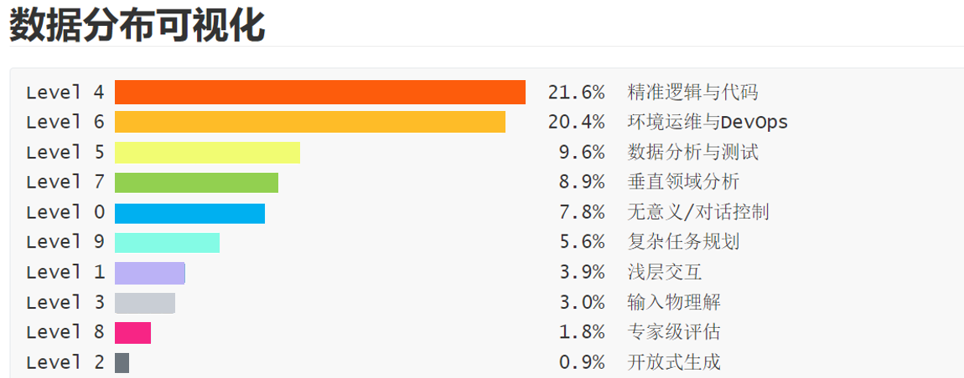
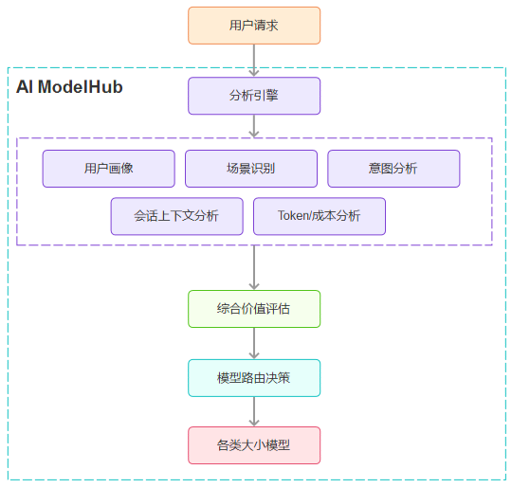
3.2 技术创新5-量子张量自适应技术，提升模型智能路由质效
AI ModelHub采用分层解耦设计，作为模型网关前的智能代理，核心模块包括：数据采集层、多维分析引擎、价值评估器、路由决策器、模型网关适配层，根据不同分类任务、不同模型在不同并发、不同token输入的返回时长表现，智能路由匹配模型，实现模型资源合理有效利用。
使用用户会话数据进行微调并验证，其中训练集样本量为1499条数据，测试集样本量为498条数据。分别运用全量微调技术、经典LoRA技术、量子LoRA技术和量子QTA技术对Chinese-RoBERTa-wwm-ext进行微调用于意图识别，并使用Accuracy作为模型准确性评判指标。
 | 模型可训练参数量 | Accuracy
全量微调技术 | 102275338 | 0.7731
经典LoRA技术 | 597514 | 0.7631
量子LoRA技术 | 155434 | 0.7751
量子QTA技术 | 532320 | 0.7932
基于实验结果，量子QTA技术以0.7932的Accuracy位居四种方法之首，相较于全量微调技术（0.7731）和经典LoRA技术（0.7631）分别实现了2.01%和3.01%的准确率提升。与此同时，量子LoRA技术同样展现出显著优势，在仅使用155434个可训练参数（约为经典LoRA技术的26%、全量微调技术的0.15%）的情况下，取得了0.7751的Accuracy，不仅超越了经典LoRA，甚至略高于参数量高出数百倍的全量微调技术。综合来看，量子QTA技术在准确率上表现最优，而量子LoRA技术则在极低的参数量下实现了与全量微调相当甚至略优的性能，两种量子化微调方法均在效率和效果上展现出明显优势，验证了量子技术在模型微调领域的应用潜力。
AI ModelHub整体流程图

Slide 22
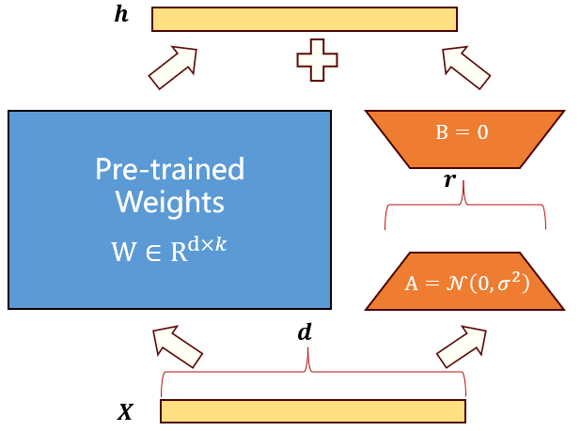
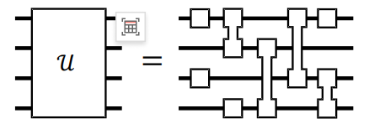
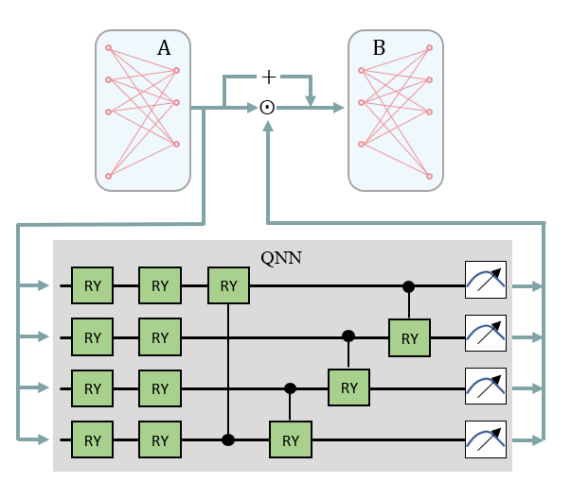
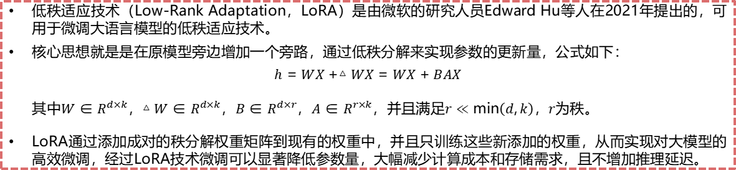
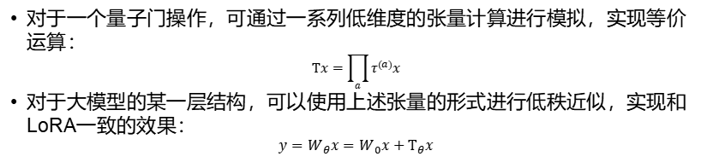
3.2 技术创新5-量子张量自适应技术，提升模型智能路由质效
低秩适应技术（Low-Rank Adaptation，LoRA）是由微软的研究人员Edward Hu等人在2021年提出的，可用于微调大语言模型的低秩适应技术。
核心思想就是是在原模型旁边增加一个旁路，通过低秩分解来实现参数的更新量，公式如下：
$$h=WX+△WX=WX+BAX$$
其中$W∈R^{d×k}$，$△W∈R^{d×k}$，$B∈R^{d×r}$，$A∈R^{r×k}$，并且满足$r≪min\left(d,k\right)$，$r$为秩。
LoRA通过添加成对的秩分解权重矩阵到现有的权重中，并且只训练这些新添加的权重，从而实现对大模型的高效微调，经过LoRA技术微调可以显著降低参数量，大幅减少计算成本和存储需求，且不增加推理延迟。
量子LoRA技术
量子张量自适应技术（QTA）
量子LoRA技术是使用量子算法对经典LoRA微调技术中的低秩矩阵进行替换，利用量子纠缠和叠加特性高效地实现数据表达，在降低模型参数量的同时，有效提升模型的准确性。
本实验由含参数的RY门和CRY门构成，RY门作用于单个量子比特，通过旋转操作实现量子叠加；CRY门则对两个量子比特中的目标比特进行控制旋转，实现量子比特间的纠缠：
本技术主要是使用张量网络的思路实现量子计算过程，进而完成对大模型的高效微调。理论上，任何一个酉矩阵都可以用一个和两个量子比特门量子线路替换，而量子门对量子态的操作数学上等价于使用矩阵运算（张量运算）对向量进行操作，所以是一一对应的：
对于一个量子门操作，可通过一系列低维度的张量计算进行模拟，实现等价运算：
$$Τx=\prod_{a}{τ^{(a)}x}$$
对于大模型的某一层结构，可以使用上述张量的形式进行低秩近似，实现和LoRA一致的效果：
$$y=W_{θ}x=W_{0}x+Τ_{θ}x$$

Slide 23
01
背景目标
目 录
02
体系架构
03
主要创新点
04
04
推广情况
推广情况
05
应用效益

Slide 24

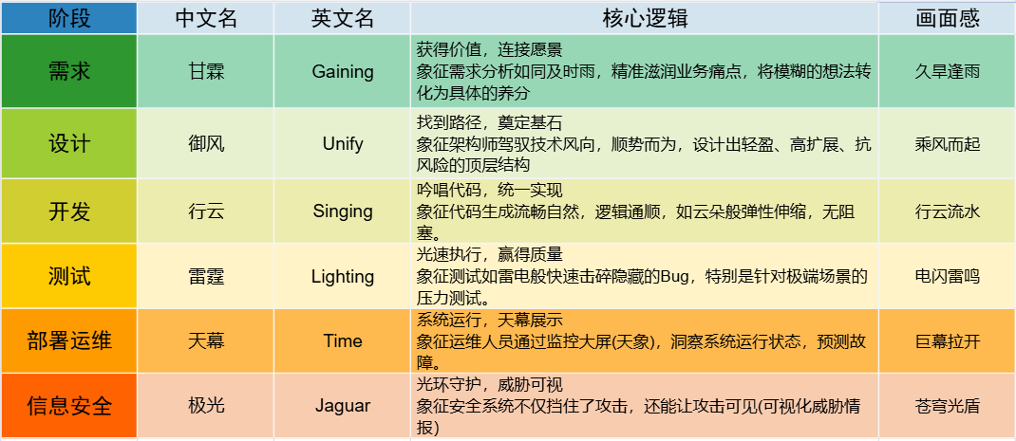


4.1推广范围
AI原生研发平台又名”鲁班（Robust）“平台，寓意工匠精神与平台鲁棒性。上线以来，以软件工程六大阶段为轴心，将AI原生能力深度融入研发全生命周期，构建了覆盖“需求→设计→开发→测试→部署运维→信息安全”的智能闭环。六大阶段分别被赋予极具东方智慧与科技张力的名称：甘霖（Gaining）、御风（Unify）、行云（Singing）、雷霆（Lighting）、天幕（Time）、极光（Jaguar）。
全行推广
平台已在全行推广，覆盖全行各类软件研发
全员覆盖
2000+研发人员，全员覆盖

Slide 25
4.1应用情况
平台支撑全行各类软件研发，在零售条线深度KYC探索、对公条线资金监管重构、风险条线财务粉饰识别(准确率95%)、审批条线调查报告生成、数字人民币、信贷投融资平台、新核心平台建设领域取得突出成绩。
需求
设计
开发
建模需求生成：准确率86%，人工需18.5人月，AI只需12分钟
业务建模成果生成：准确率75%，人工需53.4人月，AI只需3.5小时
AI需求生成/审核：采纳率92%
需求检索：准确率95%，信息完整率：100%
代码：采纳率51%，高于业内均值30%
沙箱内bash执行：成功率93%
测试
部署运维
信息安全
需求测试点和测试案例：10万条
功能测试：采纳率超70%
非功能测试：采纳率超90%
测试分析：效率提升近50%
运行日报：准确率超95%
告警话术通知：准确率超90%
代码静态扫码：准确率超80%
漏洞修复：准确率超90%

Slide 26
01
背景目标
目 录
02
体系架构
03
主要创新点
04
04
推广情况
推广情况
05
应用效益

Slide 27




5.1 经济效益
直接经济效益
省心
省力
省钱
省心
省力
间接经济效益
减少研发人力：支撑各系统开发测试等工作，节省直接人力成本186.14人月，按照科技开发平均人力成本5.4万元/人月，共计节约资金1005万元。
降低安全风险：AI 自动代码审查、安全漏洞修复等，减少线上故障与维护成本
降低沟通与管理成本：需求自动生成、智能评审等，减少需求误解、反复沟通、跨部门协作成本
降低信贷风险：财务粉饰识别从​​经验决策向科学决策​​转变，防范企业风险
提升员工价值：释放员工重复工作量，使其专注于更复杂的客户关系管理与专业价值挖掘
提升客户转化率：零售条线深度KYC挖掘，客户转化率提升5%，可带来10亿资金沉淀
省钱
时间效益
省心
省力
省钱
研发周期缩短：基于平台重构资金云监管系统，工期从5个月缩短至1个月，节省人力费用135万元。
学习与上手成本降低：财务粉饰功能仅用4小时开发，体现了Skill模式“投入小、见效快、门槛低、产出高”的突出优势，不仅节省至少2个月的研发周期，还节省立项成本640万。
市场窗口效益
赚钱
辅助业务抢占营销先机，沉淀活期存款余额129.12亿元，产生管会利润3.12亿元。

Slide 28






5.2 其他效益-社会效益及管理效益
社会效益
推动金融科技自主可控
提升行业数字化普惠水平
提升金融服务安全与稳健
践行绿色人工智能发展理念
平台实现内网私有化部署、国产化模型适配、智能体自主研发，降低外部依赖，保障金融数据与核心技术安全可控。
降低 AI 开发与使用门槛，让业务人员、基层岗位也能便捷使用 AI 能力，推动 AI 技术从 “技术专用” 走向 “业务普惠”。
AI 赋能安全扫描、风险校验，防范因金融服务不足可能引发的局部风险，助力构建更具韧性、更稳定的金融体系
量子LoRA微调模型过程中显著降低了模型的可训练参数量
管理效益
全流程可管/可控/可追溯
管理标准/流程/体系化
人力资源配置更优化
知识资产沉淀与复用
平台统一管理需求、代码、文档、技能、任务、容器，实现研发全链路可视化、透明化管理。
形成统一开发规范、部署规范、安全规范、协作规范，提升项目管理与运维管理规范化水平。
全流程进度可视化、数据化绩效管理体系，让研发管理更透明、更高效，打破业技信息壁垒，推动内部跨部门协同效率提升。
经验库、技能市场、用户画像、历史记录统一沉淀为企业知识资产，可复用、可传承、可迭代，避免人员变动带来的知识流失。

Slide 29
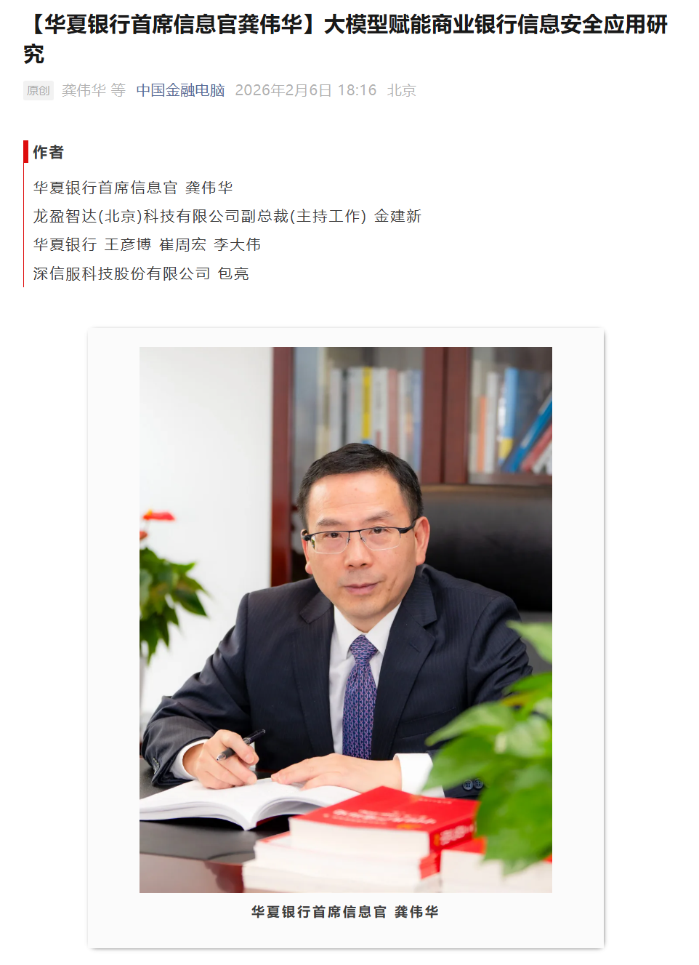
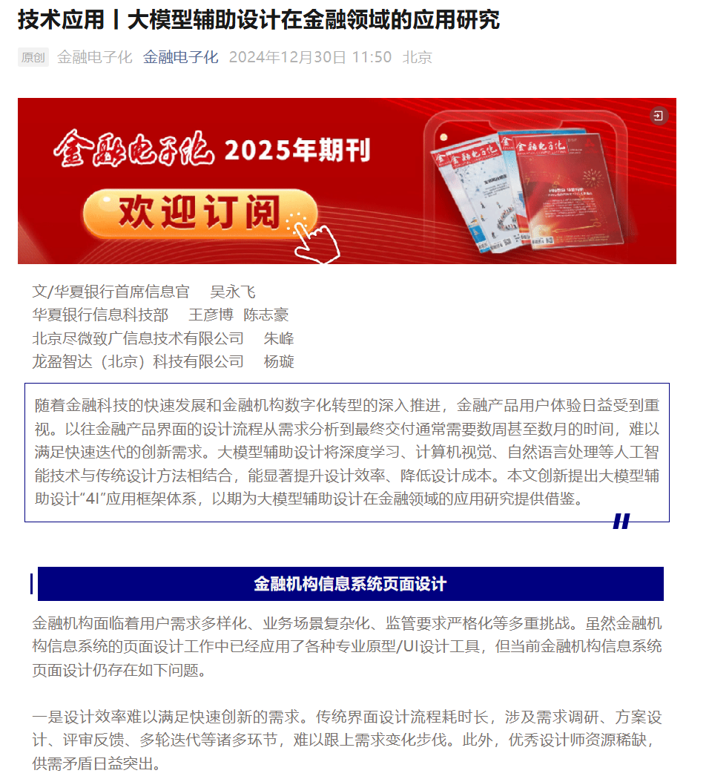



5.2 其他潜在效益
7R
《金融电子化》发表“大模型辅助设计在金融领域的应用研究”
《中国金融电脑》发表“大模型辅助研发在金融领域的应用研究”
《金融电子化》发表“大模型辅助软件测试在商业银行的应用研究”
《中国金融电脑》发表“大模型辅助运维在商业银行的应用研究”
《中国金融电脑》期刊发表“大模型赋能商业银行信息安全应用研究”
形成行业示范引领
推动软件行业技术革新
带动形成生态体系
项目成果在金融行业可形成示范引领作用，全流程AI原生研发体系、“6D+30‘2’”框架及标准化架构工艺贯穿指引，为金融机构的研发升级提供可复制、可推广的实践方案。
打造“人人都是开发者”模式及多智能体协同体系，为软件工程3.0时代的发展提供参考，推动整个软件研发行业的技术革新与范式升级。
未来可带动行业形成智能化研发的生态体系，引领金融科技乃至整个科技领域的研发创新方向，实现行业整体效能的跃升。

Slide 30
附录：本机构近三年金发奖获奖项目及与本项目关系
1 *列表展示近三年本机构金发奖获奖项目情况
2024年度
《数智赋能银行零售业务经营项目》（三等奖）
《产业数字金融信贷平台》（三等奖）
2023年度
《量子金融云平台》（二等奖）
《金融智能体应用研究与实践》（三等奖）
《大模型金融服务平台》（三等奖）
2022年度
《光子金融科技研究与探索》（二等奖）
《基于湖仓一体的多模态数据价值敏捷交付体系建设项目》（三等奖）
2 *本项目与前期获奖项目是否存在关系：否

Slide 31
敬请专家指正！

